Slide 1
ACCESS CONTROL
Lê Thị Minh Châu
Faculty Of Information Technology
HCMC University Of Technology And Education

Slide 2
Outline
Three Basic Concepts
DAC
MAC
RBAC
Attribute Based Access Control
Conclusion

Slide 3
Three Basic Concepts
Authentication: a mechanism that determines whether a user is who he or she claims to be.
Authorization: the granting of a right or privilege, which enables a subject to legitimately have access to a system or a system’s objects.
Access Control: a security mechanism (of a DBMS) for restricting access to a system’s objects (the database) as a whole.
Notes:
Xác thực: cơ chế xác định người dùng đúng là người mà họ đã nói.
Cấp quyền: việc cấp quyền hoặc đặc quyền, cho phép một chủ thể có quyền truy cập hợp pháp vào hệ thống hoặc các đối tượng của hệ thống.

Slide 4
Discretionary Access Control (DAC)
Widely used in modern operating systems
In most implementations it has the notion of owner of an object
The owner controls other users’ accesses to the object
Allows access rights to be propagated to other subjects
Notes:
Discreationary: tùy ý
Notion: quan điểm
Propagate: truyền
Chủ sở hữu kiểm soát truy cập vào đối tượng của các người dùng khác
Cho phép quyền truy cập được lan truyền đến các chủ thể khác

Slide 5
Discretionary Access Control (DAC)
DAC: granting access to the data on the basis of users’ identity and of rules that specify the types of access each user is allowed for each object in the system.
Identification & authentication: 1st procedure
Identification: a user claims who s/he is
Authentication: establishing the validity of this claim
something the user knows (e.g., a password, PIN)
something the user possesses (e.g., an ATM card)
something the user is (e.g., a voice pattern, a fingerprint)
Notes:
Identity: định danh, danh tính
Identification: nhận dạng
PIN: Personal Identification Number, số định danh cá nhân

Slide 6
Discretionary Access Control (DAC)
The typical method of enforcing DAC in a database system is based on the granting and revoking privileges.
SQL standard supports DAC through the GRANT and REVOKE commands: The GRANT command gives privileges to users, and the REVOKE command takes away privileges.

Slide 7
Problems with DAC in OS
DAC cannot protect against
Trojan horse
Malware
Software bugs
Malicious local users
It cannot control information flow

Slide 8
DAC & Information Flow Controls
Inherent weakness of DAC: Unrestricted DAC allows information from an object which can be read by a subject to be written to any other object
Bob is denied access to file A, so he asks cohort Alice to copy A to B that he can access
Suppose our users are trusted not to do this deliberately. It is still possible for Trojan Horses to copy information from one object to another.

Slide 9
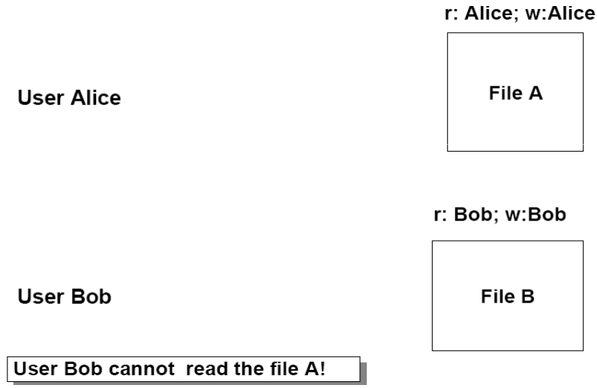
Trojan Horse Example

Slide 10
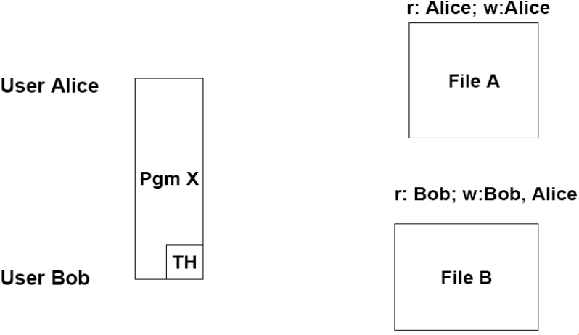
Trojan Horse Example

Slide 11
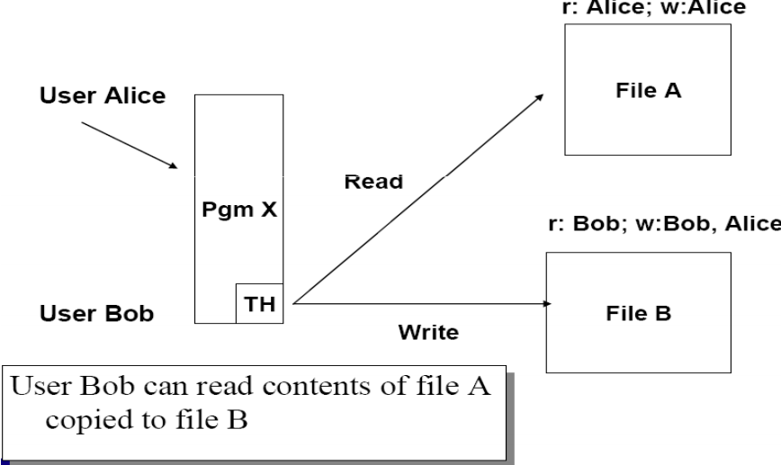
Trojan Horse Example

Slide 12
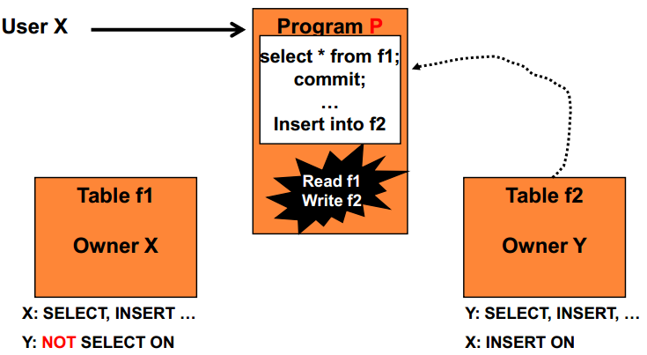
Trojan Horse Example

Slide 13
Mandatory Access Control (MAC)
Mandatory access control (MAC) restricts the access of subjects to objects based on a system-wide policy
The system security policy (as set by the administrator) entirely determines the access rights granted
denying users full control over the access to resources that they create.
Notes:
Từ chối người dùng toàn quyền kiểm soát các truy cập đến các tài nguyên mà họ tạo ra.
MAC giới hạn quyền truy cập của chủ thể đến các đối tượng dựa trên một chính sách toàn hệ thống.
Chính sách bảo mật của hệ thống hoàn toàn xác định các quyền truy cập được cấp: từ chối người dùng toàn quyền kiểm soát quyền truy cập vào các nguồn tài nguyên mà họ tạo ra.

Slide 14
The Need for MAC
Host compromise by network-based attacks is the root cause of many serious security problems
Worm, Botnet, DDoS, Phishing, Spamming
Why hosts can be easily compromised
Programs contain exploitable bugs
The discretionary access control mechanism in the operating systems was not designed by taking into account buggy software
Notes:
Host bị tổn hại bởi các cuộc tấn công trên mạng là nguyên nhân gốc rễ của nhiều vấn đề an ninh nghiêm trọng
Worm: giống virus và có thể tự tái tạo
Botnet là các mạng máy tính được tạo lập từ các mạng máy tính mà hacker có thể điều khiển từ xa. Các máy tính trong mạng botnet là máy đã bị nhiễm malware và bị hacker điều khiển.
DDoS: Distributed Denial of Service
Phishing: lừa đảo trực tuyến

Slide 15
Mandatory Access Control (MAC)
MAC specifies the access that subjects have to objects based on subjects and objects classification
This type of security has also been referred to as multilevel security
Database systems that satisfy multilevel security properties are called multilevel secure database management systems (MLS/DBMSs)
Many of the MLS/DBMSs have been designed based on the Bell and LaPadula (BLP) model
Notes:
MAC xác định quyền truy cập vào các đối tượng của các chủ thể dựa vào sự phân loại các chủ thể và đối tượng.
Loại bảo mật này còn được gọi là bảo mật đa cấp.

Slide 16
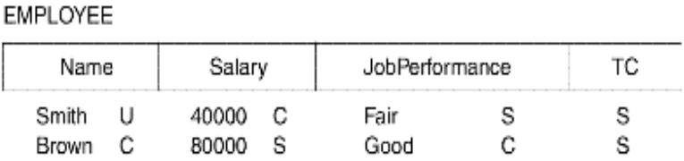
Multilevel relation
A multilevel relation will appear to contain different data to subjects (users) with different security levels
Notes:
TC: Tuple Classification

Slide 17
A Characterization of the Difference between DAC and MAC
Discretionary Access Control Models (DAC)
Definition [Bishop p.53] If an individual user can set an access control mechanism to allow or deny access to an object, that mechanism is a discretionary access control (DAC), also called an identity-based access control (IBAC).
Mandatory Access Control Models (MAC)
Definition [Bishop p.53] When a system mechanism controls access to an object and an individual user cannot alter that access, the control is a mandatory access control (MAC) [, occasionally called a rule-based access control.]
Notes:
Identity-based access control (IBAC): kiểm soát truy cập dựa trên nhận dạng.

Slide 18
Bell and LaPadula (BLP) Model
Elements of the model:
objects - passive entities containing information to be protected
subjects: active entities requiring accesses to objects (users, processes)
access modes: types of operations performed by subjects on objects
read: reading operation
append: modification operation
write: both reading and modification

Slide 19
BLP Model
Subjects are assigned clearance levels and they can operate at a level up to and including their clearance levels
Objects are assigned sensitivity levels
The clearance levels as well as the sensitivity levels are called access classes
Notes:
Các chủ thể được gán các mức clearance và có thể hoạt động ở các mức thấp hơn hoặc bằng mức clearance của họ.
Các đối tượng được gán các mức sensitivity

Slide 20
BLP Model - Access Classes
An access class consists of two components
a security level a category set
The security level is an element from a totally ordered set - example
{Top Secret (TS), Secret (S), Confidential (C), Unclassified (U)} where TS > S > C >U
The category set is a set of elements, dependent from the application area in which data are to be used - example
{Army, Navy, Air Force, Nuclear}
Notes:
Category: loại, hạng, danh mục

Slide 21
BLP Model - Access Classes
Access class c_{i} = (L_{i}, SC_{i}) dominates access class c_{k} = (L_{k}, SC_{k}), denoted as c_{i} > c_{k}, if both the following conditions hold:
L_{i} > L_{k} The security level of c_{i} is greater or equal to the security level of c_{k}
SC_{i} ⊇ SC_{k} The category set of c_{i} includes the category set of c_{k}
Notes:
Category: loại, hạng, danh mục

Slide 22
BLP Model - Access Classes
If L_{i} > L_{k} and SC_{i} ⊃ SC_{k}, we say that
c_{i} strictly dominates c_{k}
c_{i} and c_{k} are said to be incomparable (denoted as c_{i} < > c_{k}) if
neither c_{i} > c_{k} nor c_{k} > c_{i} holds
Notes:
Dominate: thống trị, chiếm ưu thế

Slide 23
BLP Model - Examples
Access classes
c₁ = (TS, {Nuclear, Army})
c₂ = (TS, {Nuclear})
c₃ = (C, {Army})
c₁ > c₂
c₁ > c₃ (TS > C and {Army} ⊂{Nuclear, Army})
c₂ < > c₃

Slide 24
BLP Model - Axioms
The state of the system is described by the pair (A, L), where:
A is the set of current accesses: triples of the form (s,o,m) denoting that subject s is exercising access m on object o - example (Bob, o₁, read)
L is the level function: it associates each element in the system with its access class
Let O be the set of objects, S the set of subjects, and C the set of access classes
L : O ∪ S → C

Slide 25
BLP Model - Axioms
Simple security property (no-read-up)
a given state (A, L) satisfies the simple security property if for each element a= (s,o,m) ∈A one of the following condition holds
1. m = append
2. (m = read or m = write) and L(s) > L(o)
Example: a subject with access class (C, {Army}) is not allowed to read objects with access classes (C, {Navy, Air Force}) or (U, {Air Force})

Slide 26
BLP Model - Axioms
The simple security property prevents subjects from reading data with access classes dominating or incomparable with respect with the subject access class
It therefore ensures that subjects have access only to information for which they have the necessary access class
Notes:
Thuộc tính bảo mật cơ bản ngăn chặn các chủ thể đọc dữ liệu có lớp truy cập (access class) thống trị hoặc không thể so sánh với lớp truy cập của chủ thể.
Điều này đảm bảo rằng các chủ thể chỉ có thể truy cập thông tin mà chúng có lớp truy cập cần thiết.

Slide 27
BLP Model - Axioms
Star (*) property (no-write-down)
a given state (A, L) satisfies the *-property if for each element a= (s,o,m) ∈A one of the following condition holds
1. m = read
2. m = append and L(o) > L(s)
3. m = write and L(o) = L(s)
Example: a subject with access class (C,{Army,Nuclear}) is not allowed to append data into objects with access class (U, {Army,Nuclear})

Slide 28
BLP Model - Axioms
The *-property has been defined to prevent information flow into objects with lower-level access classes or incomparable classes
For a system to be secure both properties must be verified by any system state

Slide 29
Summary of BLP Model
Typical security classes are top secret (TS), secret (S), confidential (C), and unclassified (U): TS ≥ S ≥ C ≥ U
Two restrictions are enforced on data access based on the subject/object classifications:
A subject S is not allowed read access to an object O unless class(S) ≥ class(O). This is known as the simple security property.
A subject S is not allowed to write an object O unless class(S) ≤ class(O). This known as the star property (or * property).

Slide 30
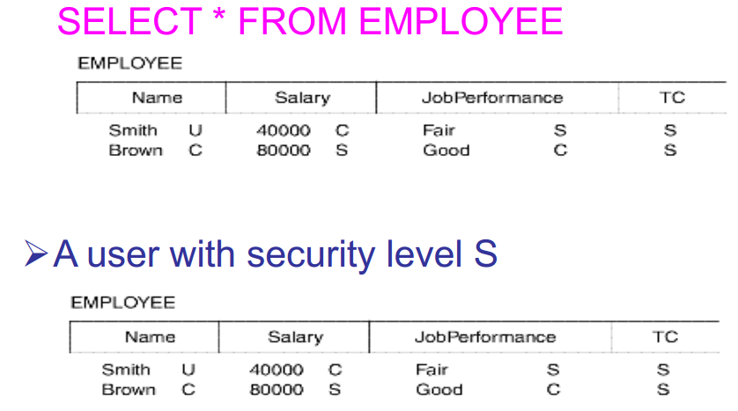
Multilevel relation
Notes:
TC: Tuple Classification

Slide 31
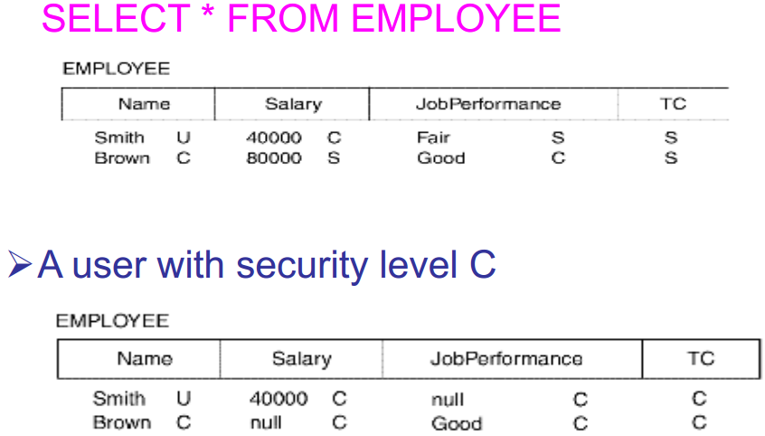
Multilevel relation
Notes:
TC: Tuple Classification

Slide 32
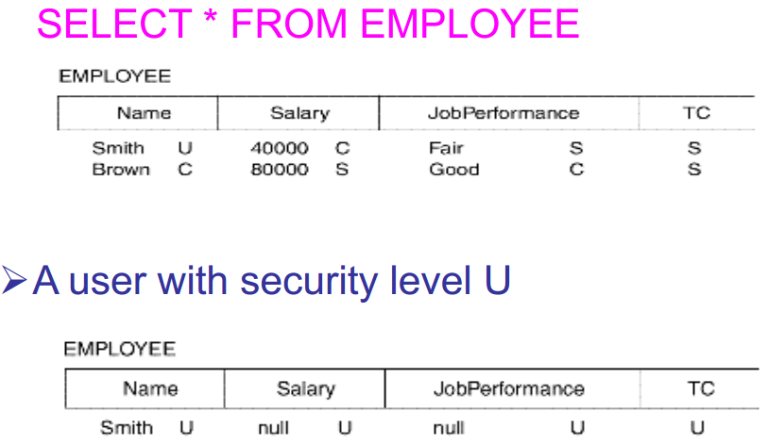
Multilevel relation
Notes:
TC: Tuple Classification

Slide 33
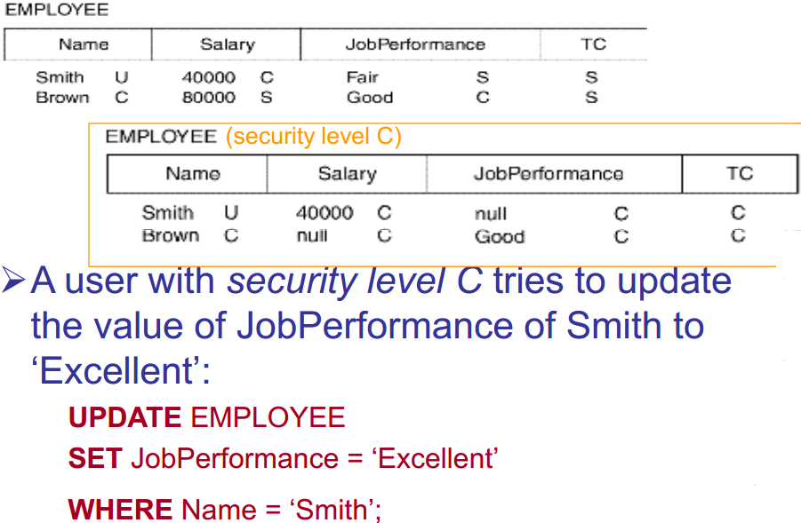
Multilevel relation

Slide 34
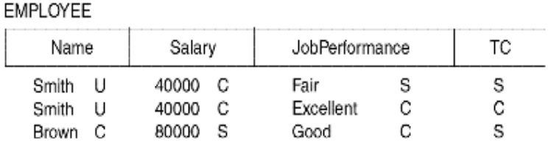
Multilevel relation
Notes:
MAC in Oracle: Oracle Label Security (Lab)

Slide 35
Pros and Cons of MAC
Pros:
Provide a high degree of protection – in a way of preventing any illegal flow of information.
Suitable for military types of applications.
Cons:
Not easy to apply: require a strict classification of subjects and objects into security levels.
Applicable for very few environments.
Notes:
ưu điểm:
Cung cấp một mức độ bảo vệ cao - trong một cách để ngăn chặn bất kỳ dòng chảy bất hợp pháp của các thông tin.
Thích hợp với nhiều loại quân sự của các ứng dụng.
Nhược điểm:
Không dễ dàng để áp dụng: yêu cầu phân loại chặt chẽ của các đối tượng và các đối tượng vào mức độ bảo mật.
Áp dụng cho các môi trường rất ít.

Slide 36
Role-Based Access Control – RBAC
RBAC emerged rapidly in the 1990s as a proven technology for managing and enforcing security in large-scale enterprise systems.
Its basic notion is that permissions are associated with roles, and users are assigned to appropriate roles.
Roles can be created using the CREATE ROLE and DESTROY ROLE commands. Similarly to DAC, the GRANT and REVOKE commands can then be used to assign and revoke privileges from roles.
Notes:
RBAC nổi lên nhanh chóng trong những năm 1990 như là một công nghệ đã được chứng minh để quản lý và thực thi bảo mật trong hệ thống doanh nghiệp quy mô lớn.
Quyền truy cập được gắn với vai trò và mỗi người dùng được gán một vai trò thích hợp.

Slide 37
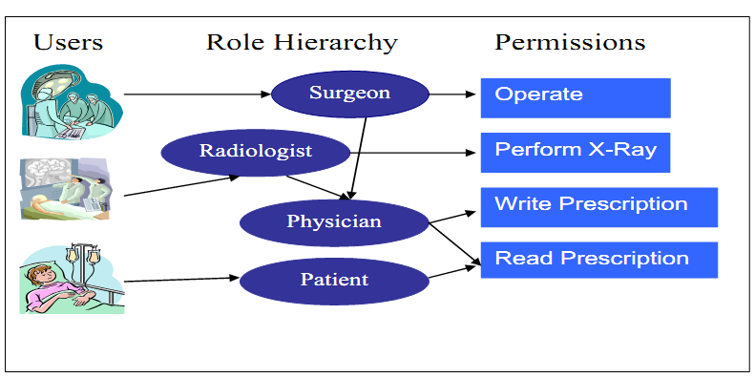
Role-Based Access Control – RBAC
Notes:
Surgeon: bs phau thuat
Radiologist: bs X Quang
Physician: bác sĩ

Slide 38
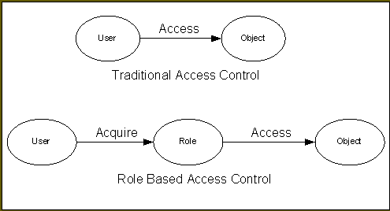
Role-Based Access Control – RBAC

Slide 39
Role-Based Access Control – RBAC
Non-role-based systems
Role-Based Access Control Systems (RBAC)
Users:
Alice
Bob
Carl
Dave
Eva
Permissions:
DB2 Account
WebSphere Account
Windows Account
Linux Account
Alice
Bob
Carl
Dave
Eva
Users:
Roles:
DB Admin
Web Admin
Software Developer
Permissions:
DB2 Account
WebSphere Account
Windows Account
Linux Account

Slide 40
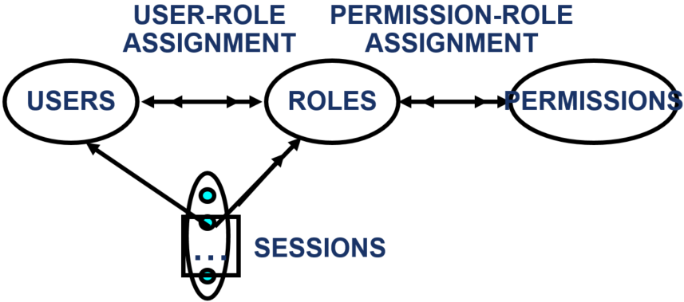
Core RBAC
Notes:
Role là một tập hợp bao gồm các quyền(permission) và các role khác
Đối tượng tham số đặc quyền để hạn chế quyền truy cập vào một tập hợp con của các đối tượng.
Session(phiên) là một phần quan trọng cảu RBAC phân biệt nó với cơ chế group truyền thống.Session cho phép kích hoạt một tập hợp con của role được gán cho user.Nếu không có session thì tất cả các role của user luôn được kích hoạt dẫn đến việc có thể vi phạm đặc quyền tối thiếu.
Permission(quyền) là một sự cho phép thực hiện một câu lệnh SQL nào đó hoặc được phép truy xuất đến một đối tượng nào đó.

Slide 41
Pros and Cons of RBAC
Pros:
Simple, efficient model.
Suitable for most of the applications in practice.
Simple to manage permissions, managing permissions on each group instead of on each user → reduce the effort, time and risk of confusion.
Notes:
Phù hợp với hầu hết các ứng dụng trong thực tế.
Mô hình đơn giản, hiệu quả.
Đơn giản trong việc quản lý permission, thay vì quản lý permission trên từng user ta sẽ quản lý permission trên mỗi nhóm.Việc này giúp giảm công sức, thời gian cũng như giảm rủi ro nhầm lẫn.

Slide 42
Pros and Cons of RBAC
Cons:
Not suitable for some resources to be protected that is not know in advance.
Not suitable for applications where a user can have many roles in conflict.
Notes:
Không phù hợp với một số tài nguyên cần bảo vệ là chưa biết trước.
Không phù hợp khi quy tắc điều khiển truy cập phức tạp, việc điều khiển truy cập không chỉ dựa vào thông tin về vai trò, mà còn phụ thuộc vào các thông tin ngữ cảnh khác.
Không phù hợp với các ứng dụng mà một người dùng có thể mang nhiều vai trò mâu thuẫn với nhau.

Slide 43
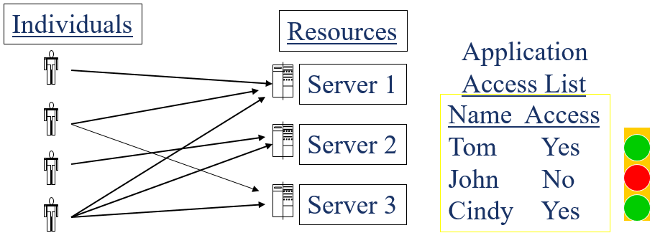
Conclusion
DAC

Slide 44
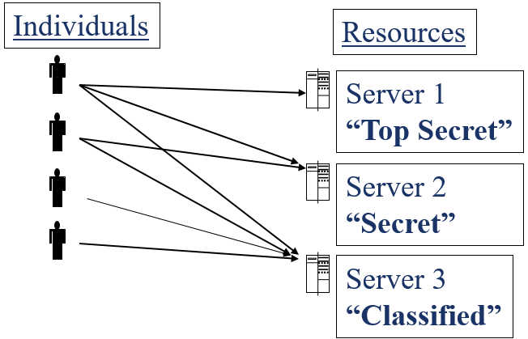
Conclusion
MAC

Slide 45
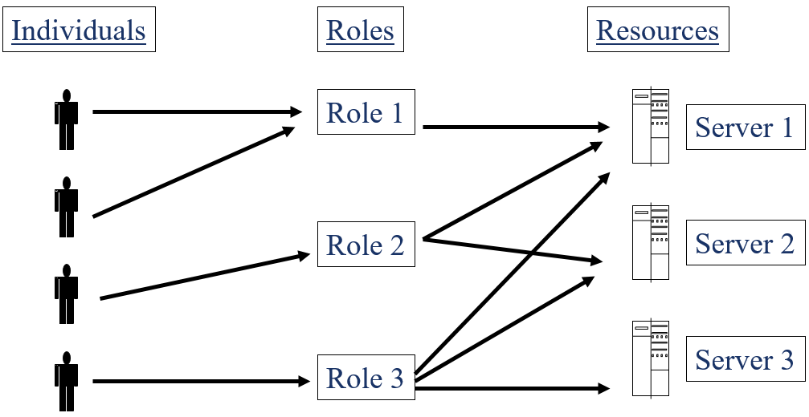
Conclusion
RBAC

Slide 46

Q&A

